Slide 1
KATYŃ
W NASZEJ PAMIĘCI
1940

Slide 2
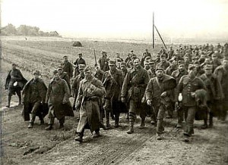
Katyń, mała miejscowość w lasach smoleńskich, znany jest dziś każdemu Polakowi i przywołuje na myśl makabryczny mord dokonany na tysiącach polskich oficerów. We wrześniu 1939 roku do niewoli radzieckiej dostało się ponad 200 tysięcy polskich żołnierzy. Większość z nich wkrótce zwolniono, niektórych tuż po zatrzymaniu rozstrzelano. Oficerów osadzono w trzech obozach: w Starobielsku, Kozielsku oraz Ostaszkowie. Ponad połowę oficerów stanowili rezerwiści. Kiedy rozpoczęła się wojna włożyli mundury i stanęli do walki za wolność Ojczyzny.

Slide 3
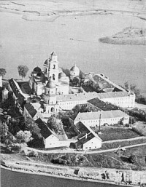
Atmosfera w obozach była spokojna, internowani oficerowie głęboko wierzyli w to, że chronią ich międzynarodowe konwencje i zostaną odesłani do jakiegoś neutralnego kraju, w ostateczności przekazani Niemcom. Mogli posiadać rzeczy osobiste oraz korespondować z rodzinami. Zakazane zostały natomiast wszelkie praktyki religijne.

Slide 4
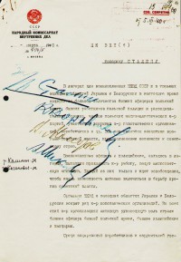
Zbrodnia katyńska polegała na rozstrzelaniu osadzonych w obozach oficerów, będących jeńcami wojennymi. Zamordowano ponad 21 tysięcy osób (w tym 14 tysięcy jeńców i blisko 7 tysięcy więźniów cywilnych ). Ze zorganizowanej przez przywódców Związku Radzieckiego rzezi ocalało zaledwie około 440 osób. Decyzję o wymordowaniu polskich jeńców sowieci nazwali „rozładowywaniem obozów”.

Slide 5
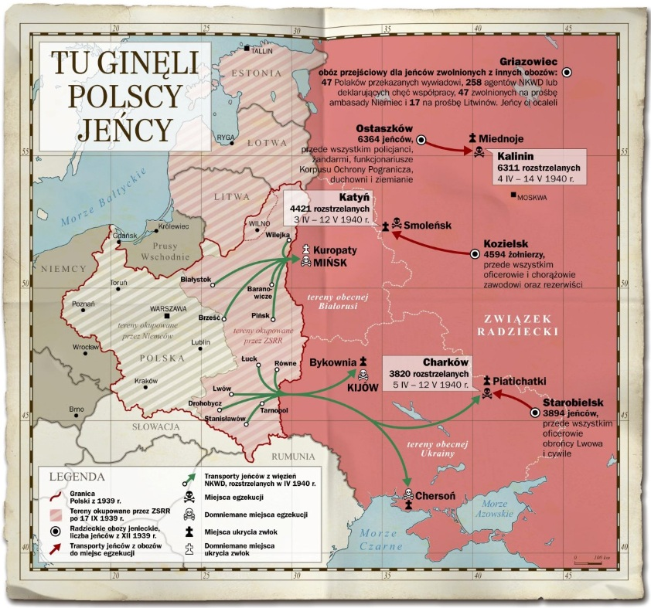
Jeńców przetrzymywano w obozach w Kozielsku, Ostaszkowie i Starobielsku. 3 kwietnia 1940 r. z Kozielska wywieziono pierwszą grupę jeńców. Liczyła ona 62 osoby. W kolejnych dniach transporty zawierały od blisko 100 do 300 osób. Polskich oficerów przewożono koleją do stacji Gniezdowo pod Smoleńskiem, a stamtąd autobusami więziennymi do ośrodka wypoczynkowego NKWD nad Dnieprem, w pobliżu Katynia, 24 kilometry od Smoleńska.

Slide 6
Po przywiezieniu do lasku Katyńskiego jeńcy byli mordowani strzałem w tył głowy. Oficerów
Wojska Polskiego z obozu w Ostaszkowie zabijano w siedzibie NKWD w Kalinowie ( Twer ) i grzebano w Miednoje. Jeńców ze Starobielska mordowano w Charkowie a ich zwłoki ukryto w Piatichatkach (obecnie VI strefa parku leśnego w Charkowie ). Niestety nadal nie wiadomo gdzie pogrzebano ofiary mordów dokonanych na terenach dzisiejszej zachodniej Białorusi i Ukrainy.

Slide 7
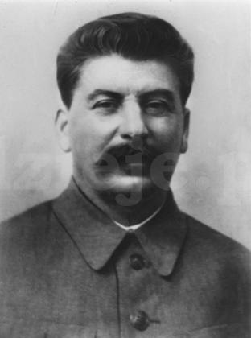
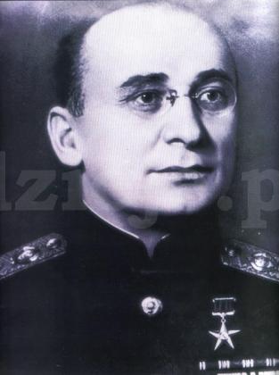
Bezpośrednio odpowiedzialny za barbarzyński mord na Polakach był szef NKWD Ławrienij Beria, który na rozstrzelanie jeńców bez postawienia im zarzutów, procesów i wyroków sądowych otrzymał osobistą zgodę Stalina.
Można przypuszczać, że zgoda Stalina na zabicie polskich oficerów była osobistą zemstą za wojnę w 1920 roku i przegraną Bitwę Warszawską. Jednak najważniejszym motywem była chęć pozbawienia narodu polskiego jego warstwy przywódczej i elity intelektualnej.

Slide 8
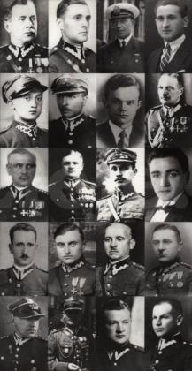
Z rąk radzieckich oprawców zginęła elita polskiego społeczeństwa. Przedwojenni oficerowie byli to ludzie szczególnie aktywni, wychowani na niepodległościowych tradycjach, wysoce patriotyczni ale przede wszystkim gruntownie wykształceni. Władze radzieckie uderzyły wyjątkowo celnie – w ludzi, którzy stanowili fundament polskości. Wśród oficerów-rezerwistów byli lekarze, prawnicy, literaci, profesorowie wyższych uczelni, inżynierowie, działacze społeczni –kwiat polskiej inteligencji.

Slide 9
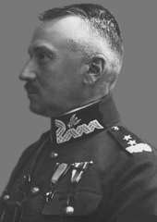
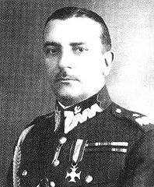
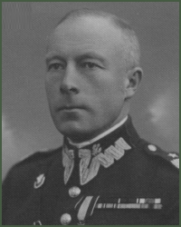
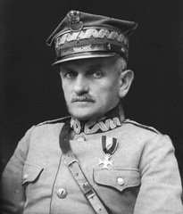
Wśród zamordowanych możemy znaleźć nazwiska generałów Stanisława Hallera, Leona Billewicza, Kazimierza Orlik-Łukoskiego czy Konstantego Plisowskiego zasłużonych w walkach o odzyskanie niepodległości oraz w czasie wojny polsko-radzieckiej w 1920 roku.
Gen.Stanisław Haller
gen.Konstanty Plisowski
Gen.Leonard Skierski
Gen. Kazimierz Orlik-Łukoski

Slide 10
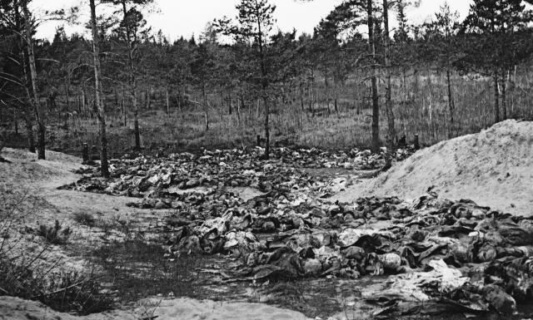
13 kwietnia 1943 roku radio Berlin nadało komunikat o znalezieniu masowych grobów w okolicach Smoleńska. Poinformowano, że są to groby polskich oficerów z obozu w Kozielsku. Niemcy twierdzili, że zbrodni dokonali Rosjanie, ci zaś oskarżali Niemców.

Slide 11
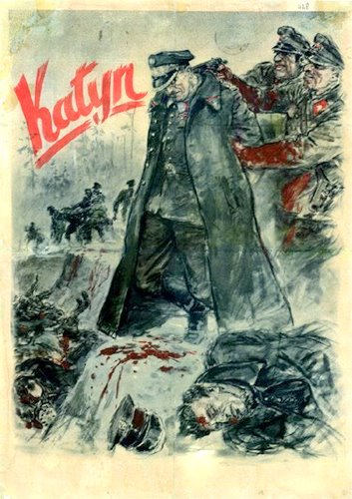
Rząd polski postanowił zwrócić się do Międzynarodowego Czerwonego Krzyża z prośbą o zbadanie okoliczności zbrodni katyńskiej. W odpowiedzi na to, Stalin zerwał stosunki dyplomatyczne z Polską. Okupujący rejon Smoleńska Niemcy chętnie natomiast wpuścili komisję międzynarodową mającą na celu zbadanie zbrodni.

Slide 12
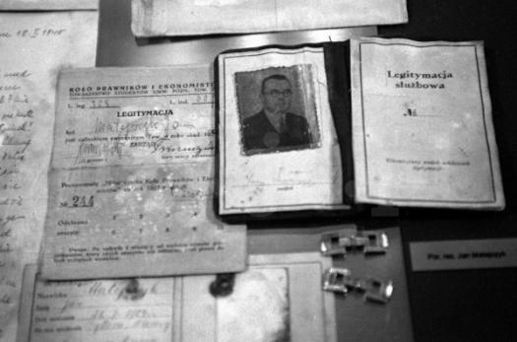
Ekshumacji dokonano w 8 masowych katyńskich grobach. Do czerwca 1943 roku wydobyto ponad około 4000 ciał, z których ponad połowę zidentyfikowano na podstawie dokumentów i rzeczy osobistych. Zebrane dowody świadczyły niezbicie, że oficerów polskich zamordowali radzieccy funkcjonariusze NKWD w 1940 roku, czyli w momencie, kiedy Niemców na tych terenach jeszcze nie było.

Slide 13
Władze ZSRR zaprzeczyły doniesieniom i uparcie twierdziły, że zbrodni dokonały w 1941 roku Niemcy. Następnie powołały komisję pod przewodnictwem Nikołaja Burdenki , która w 1944 wydała orzeczenie, wskazujące, że to Niemcy byli sprawcami mordu na polskich oficerach. Niestety, spory udział w ukrywaniu prawdy mieli przywódcy USA i Wielkiej Brytanii, związani ze Związkiem Radzieckim sojuszem antyhitlerowskim. Nic więc dziwnego, że w związku z tym, ochłodziły się braterskie więzi Polski z Wielką Brytanią i USA.

Slide 14
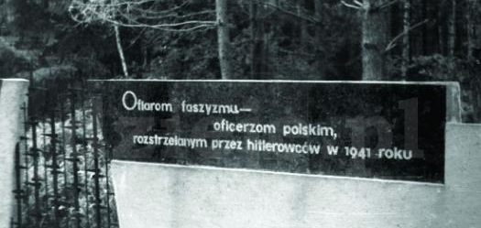
W czasach PRL temat zbrodni katyńskiej był celowo przemilczany, a jeśli się pojawiał prawda była fałszowana. Oficjalna propaganda komunistyczna podtrzymywała stalinowską wersję, która odpowiedzialnością za zbrodnię obarczała Niemców. Za mówienie prawdy groziły represje.

Slide 15
Prawdę o tym wydarzeniu przekazywano społeczeństwu w wydawnictwach opozycyjnych. Dopiero po obradach okrągłego stołu ( 1989 r.) zostało umożliwione upowszechnianie prawdy o tragedii polskich oficerów i ich rodzin. W 1990 roku władze ZSRR ujawnił, że zbrodni dokonało NKWD, a w 1992 roku ówczesny prezydent Federacji Rosyjskiej przyznał oficjalnie, że stało się to na polecenie Józefa Stalina i Biura Politycznego KC WKPB.

Slide 16
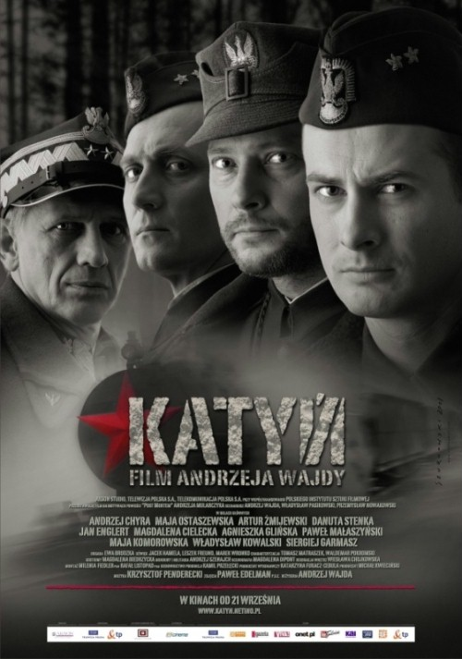
Okrucieństwo , tajemniczość oraz liczne kłamstwa i niedomówienia związane ze zbrodnią katyńską inspirowały licznych twórców kultury. Mord na polskich oficerach się tematem utworów literackich, piosenek (np. Jacka Kaczmarskiego) oraz takich filmów jak: „Las Katyński” Marcela Łozińskiego (1990), „Gdzie rosną poziomki” Anny Ferens (2006) i „Katyń” Andrzeja Wajdy (2007).

Slide 17
Dla Andrzeja Wajdy temat Katynia był szczególnie ważny. Jego ojciec był oficerem Wojska Polskiego, który został zamordowany przez Sowietów w 1940 roku. Matka do końca życia nie przyjmowała do świadomości śmierci męża. Miała nadzieję, że powróci z niewoli. Ten film Wajda zadedykował właśnie rodzicom.

Slide 18
Galeria Katyńska

Slide 19
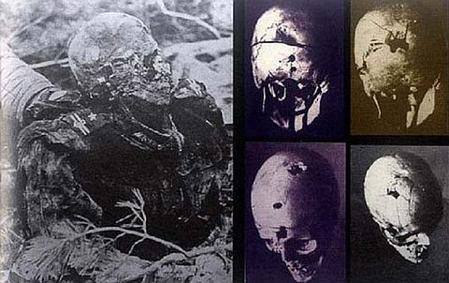
Jeńców mordowano strzałem w tył głowy

Slide 20
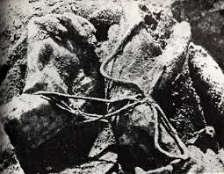
Tak zwany „Węzeł Katyński”

Slide 21
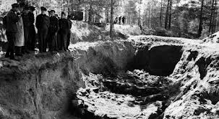
Oficerowie niemieccy pokazują „ doły śmierci” członkom zaproszonych przez siebie delegacji

Slide 22
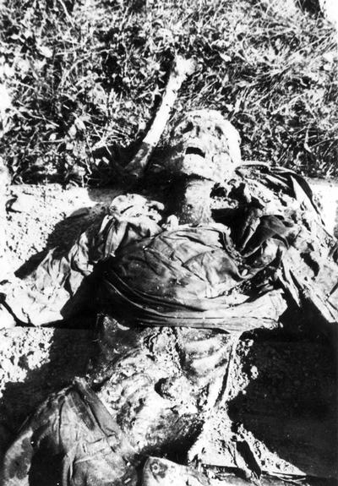

Slide 23
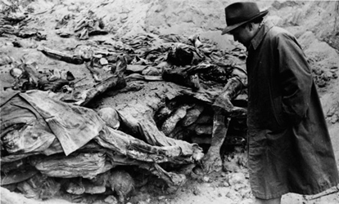
W tle zbiorowe mogiły

Slide 24
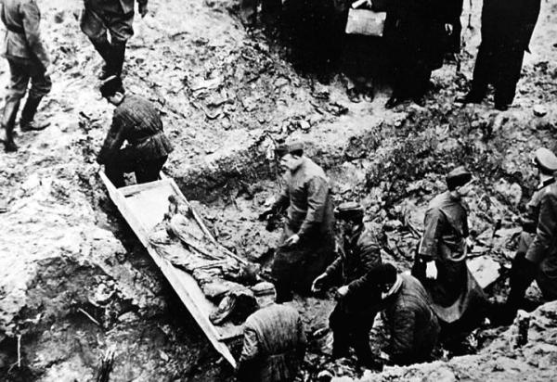
Rozpoznawanie ciał

Slide 25
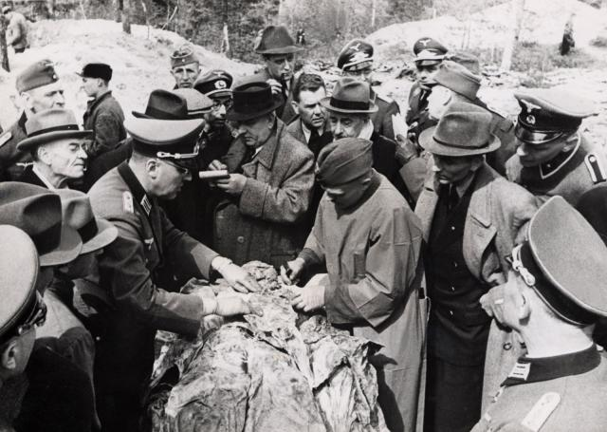

Slide 26
Opera - [Jacek Kaczmarski Ballada Katyńska - YouTube]
http://www.youtube.com/watch?v=brSWMfhABlQ

Slide 27
Dziękujemy za uwagę
Projekt wykonały:
Michalina Skrońska
Paulina Werelich
Zuzia Wierzchoń

